Slide 1
Створення і ведення
Веб-сайту з питань кваліфікацій та
Реєстру Національної рамки кваліфікацій
Анатолій гармаш
Турин, 26-28/02/2019
Notes:
Explain what win/win/win is

Slide 2
План заходів із впровадження Національної рамки кваліфікацій на 2016-2020 роки
Створення ефективної системи інформування заінтересованих сторін про національну рамку кваліфікацій/ національну систему кваліфікацій (2016-2020)
Створення і ведення Національного реєстру кваліфікацій, які офіційно включено в Національну рамку кваліфікацій (Реєстр Національної рамки кваліфікацій) (2017)
Створення і функціонування національного реєстру/ бази даних професійних стандартів, доступний он-лайн (2017)
Створення електронного реєстру професій (занять), доступний он-лайн (2018-2019)

Slide 3
Національний веб-сайт Нрк/ нск
Мета:
Створення ефективної системи інформування заінтересованих сторін та широкої громадськості про формування національної системи кваліфікацій/ впровадження НРК.
Цілі (призначення):
Слугувати основним надійним й авторитетним джерелом інформації про національну систему кваліфікацій
Сприяти ефективній комунікації заінтересованих сторін
Створення і ведення національного реєстру кваліфікацій, які офіційно включено в Національну рамку кваліфікацій

Slide 4
Користувачі веб-сайту (1)
Основні (прямі) заінтересовані сторони:
Урядова сторона - Міністерство освіти і науки України, Міністерство соціальної політики України, інші міністерства/ відомства, які представлені у міжвідомчій робочій групі з питань розроблення та впровадження НРК
Соціальні партнери – Спільний представницький орган сторони роботодавців на національному рівні (СПО роботодавців), Спільний представницький орган професійних спілок на національному рівні
Національні агентства - НАЗЯВО, Національне агентство кваліфікацій

Slide 5
Користувачі веб-сайту (2)
Інші заінтересовані сторони:
Викладачі та навчальні заклади (викладачі та представники адміністрації вищих навчальних закладів, технікумів/ коледжів, професійно-технічних та інших навчальних закладів/центрів)
Особи, які навчаються та/або шукають роботу (учні та випускники загальноосвітніх та професійно-технічних навчальних закладів, студенти та випускники ВНЗ, а також зайняті та безробітні)
Експертне середовище (наукові установи, науково/навчально-методичні установи, інші методичні/ тренінгові центри/заклади, громадські організації, незалежні експерти та науковці)
Роботодавці, професійні асоціації, профспілки
Екзаменаційні органи (центри зовнішнього незалежного оцінювання, суб’єкти оцінювання неформального навчання, сертифікаційні органи, центри сертифікації персоналу, фахові організації (організації професійного самоврядування), які видають свої власні свідоцтва/сертифікати)
Інші відвідувачі (звичайні користувачі та громадські об’єднання, які цікавляться тематикою системи кваліфікацій)

Slide 6
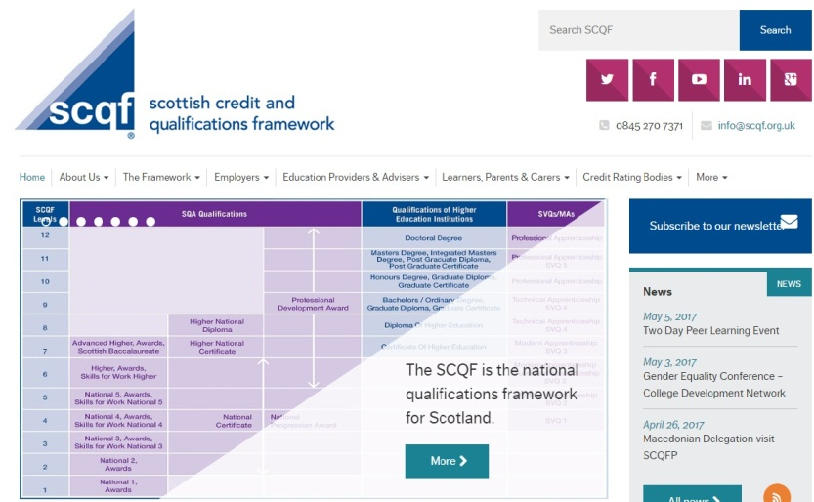
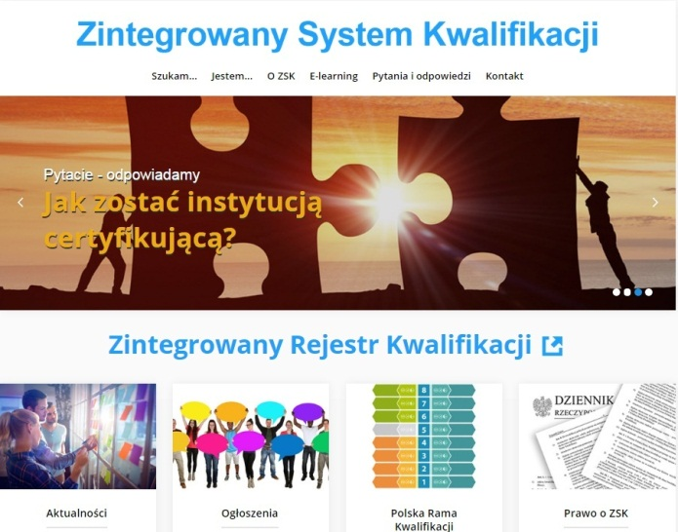
веб-сайти НРК/НСК
Національні координаційні центри ЄРК (EQF-NCP)
Основне джерело інформації про НРК та національну систему кваліфікацій
Веб-сайт НРК/НСК містить інформацію, пов’язану з кваліфікаціями та національною системою кваліфікацій, слугуючи джерелом для усієї відповідної інформації за принципом «єдиного вікна»
http://scqf.org.uk/ http://www.kwalifikacje.gov.pl/

Slide 7
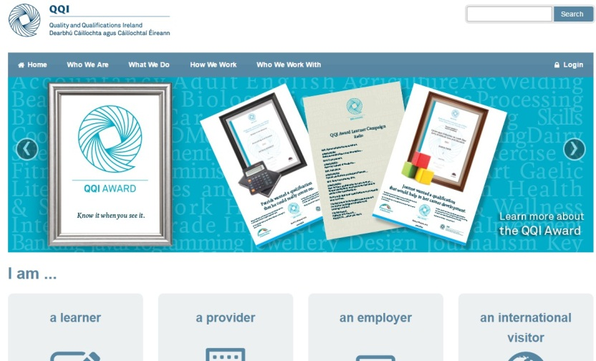
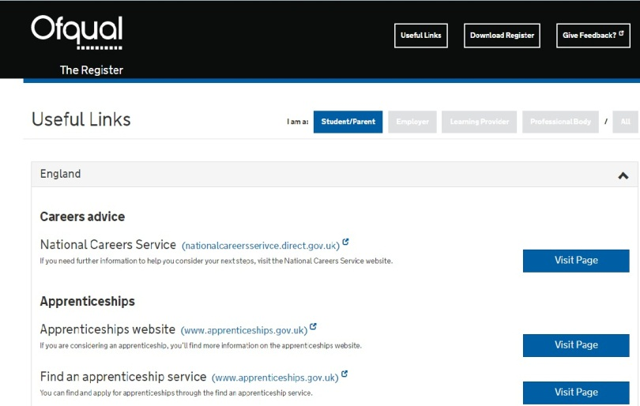
веб-сайти НРК/НСК
Національні координаційні центри ЄРК (EQF-NCP)
Відповідність потребам різних груп користувачів
Інформація на веб-сайті структурована відповідно до потреб різних цільових груп користувачів (роботодавці, навчальні заклади, особи, які навчаються/ батьки, закордонні користувачі тощо)
https://www.qqi.ie/Pages/Home.aspx https://register.ofqual.gov.uk/Links

Slide 8
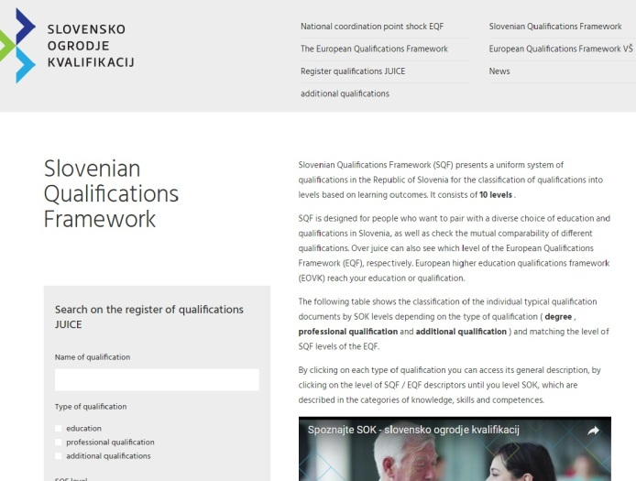
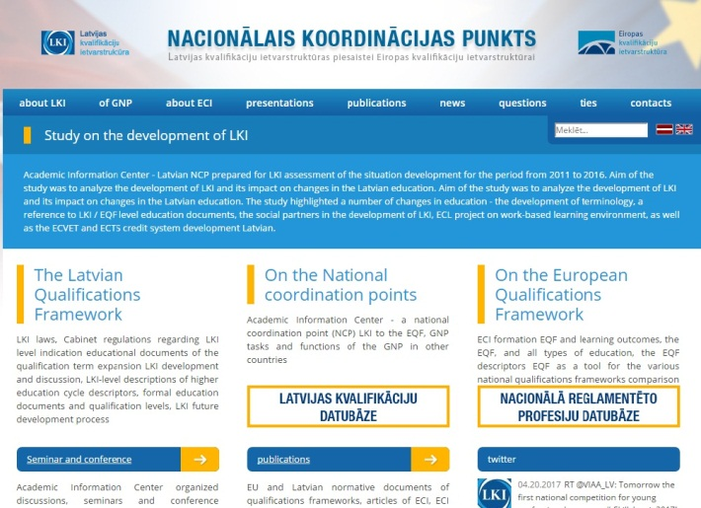
веб-сайти НРК/НСК
Національні координаційні центри ЄРК (EQF-NCP)
Зв’язок з національними базами даних
Забезпечується он-лайн доступ до баз даних/ національних реєстрів
https://www.nok.si/en http://www.nki-latvija.lv/lv

Slide 9
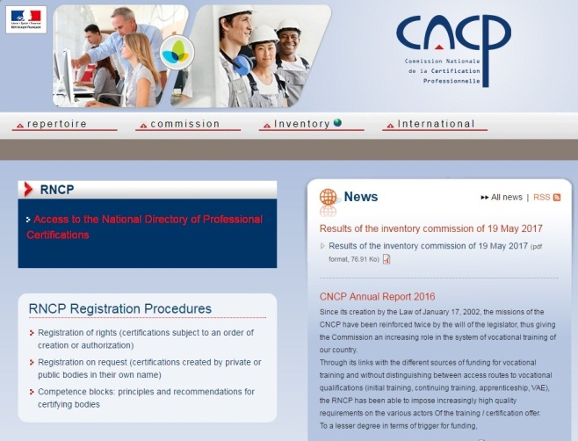
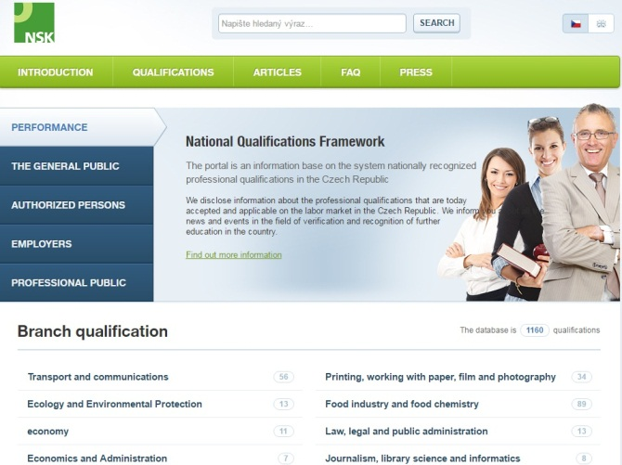
веб-сайти НРК/НСК
Національні координаційні центри ЄРК (EQF-NCP)
Інтеграція з іншими національними та європейськими ресурсами інформації
Забезпечується зв’язок з іншими пов’язаними інформаційними ресурсами в країні та на європейському рівні
http://www.cncp.gouv.fr/ http://www.narodnikvalifikace.cz/

Slide 10

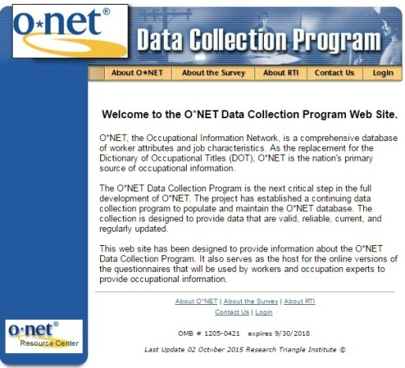
веб-сайти НРК/НСК
Національні координаційні центри ЄРК (EQF-NCP)
Портал для збору та оновлення даних
Забезпечується надання необхідної інформації для включення нових кваліфікацій в реєстр. Пропонується відповідний он-лайн інструментарій, у тому числі для збору відповідної інформації
https://www.nok.si/en https://onet.rti.org/index.cfm

Slide 11
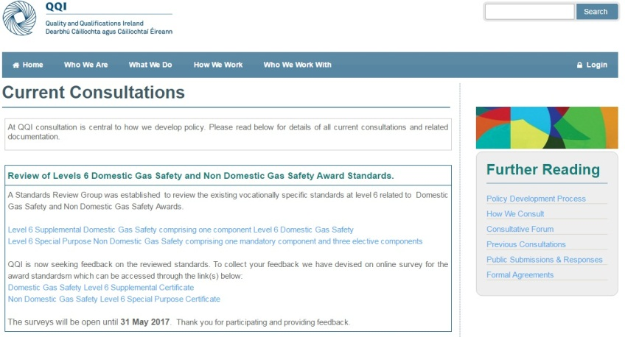
веб-сайти НРК/НСК
Національні координаційні центри ЄРК (EQF-NCP)
Консультаційний форум для заінтересованих сторін
На веб-сайті оприлюднюються проекти документів (стандартів) з метою проведення громадського обговорення, забезпечується можливість надання пропозицій та зауважень для усіх заінтересованих сторін
https://www.qqi.ie/Pages/Home.aspx

Slide 12
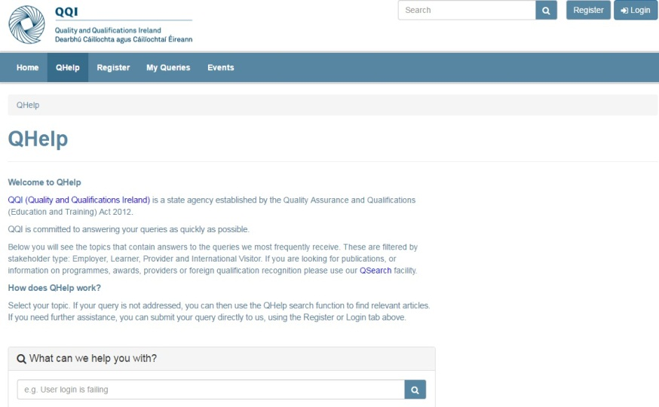
веб-сайти НРК/НСК
Національні координаційні центри ЄРК (EQF-NCP)
Експертний майданчик
Забезпечення взаємодії між користувачами сайту та експертами, надання консультацій з питань НСК, зокрема щодо включення кваліфікацій в реєстр НРК
https://qhelp.qqi.ie/ http://scqf.org.uk/

Slide 13
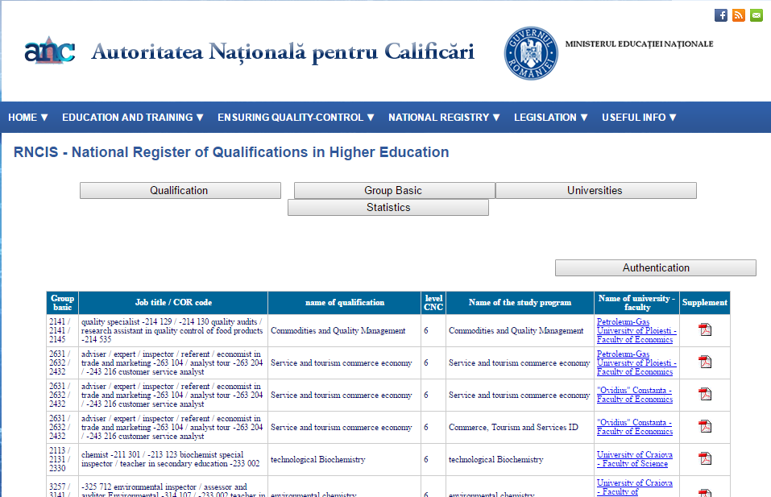
Реєстри кваліфікацій
Офіційна база даних про кваліфікації
До реєстру вносяться виключно акредитовані кваліфікації (які відповідають критеріям забезпечення якості)
http://www.nok.si/ http://www.anc.edu.ro/?page_id=610

Slide 14
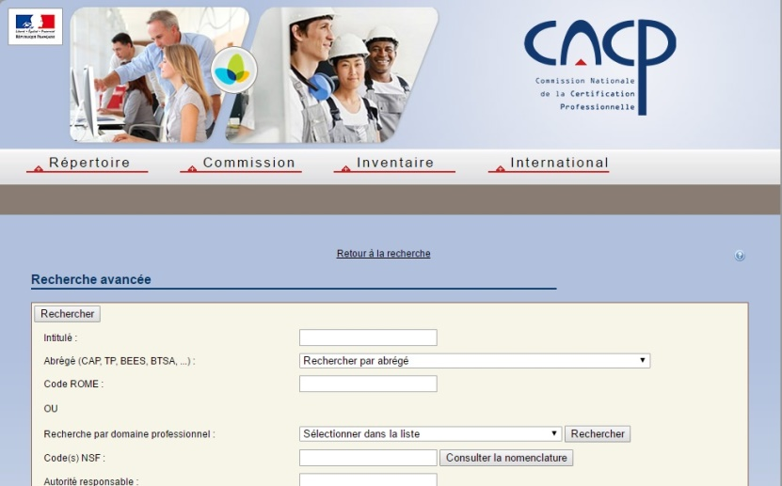
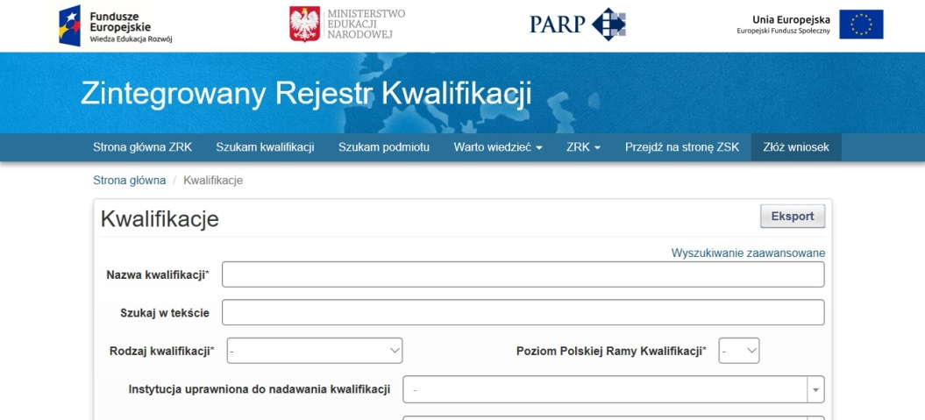
Реєстри кваліфікацій
Можливість пошуку даних щодо кваліфікації за декількома параметрами
Забезпечується пошук кваліфікацій за назвою, рівнем/типом кваліфікації, органом присвоєння кваліфікації, провайдером кваліфікації/ навчальним закладом, напрямом підготовки/спеціальністю, видом професійної діяльності тощо
http://www.rncp.cncp.gouv.fr/ https://rejestr.kwalifikacje.gov.pl

Slide 15
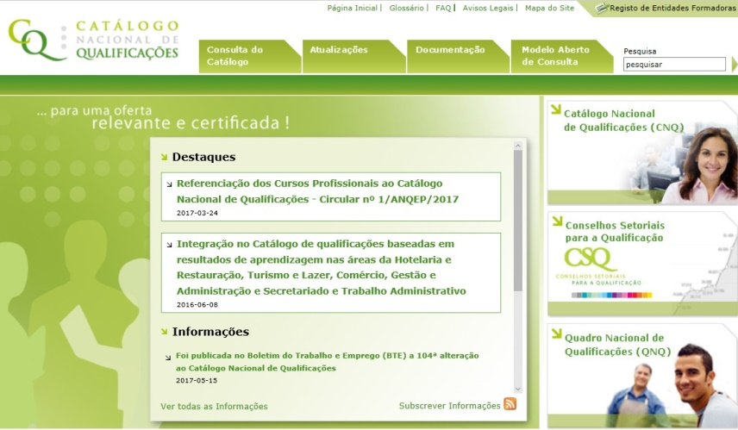
Реєстри кваліфікацій
Надається опис кваліфікацій за ключовими ознаками
Інформація про кваліфікації містить опис результатів навчання, критерії оцінювання. Надається інформація про пов’язані документи (професійні стандарти, освітні стандарти/ програми, опис модулів тощо), а також щодо відповідних нормативних документів/рішень.
http://www.narodnikvalifikace.cz/ http://www.catalogo.anqep.gov.pt/Home/Index

Slide 16
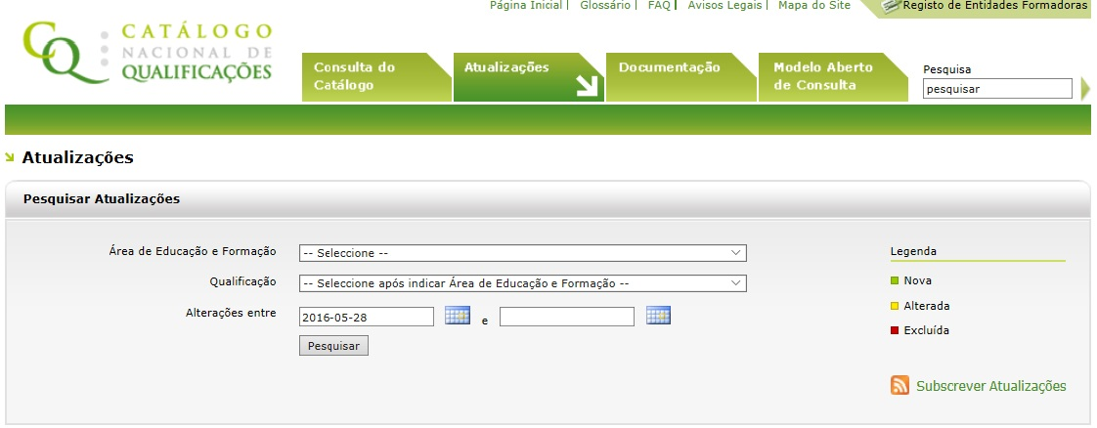
Реєстри кваліфікацій
Зазначається статус кваліфікації
Позначається, чи кваліфікація є актуальною (існує можливість її здобуття), розроблена вперше (нова), змінена чи скасована
http://www.catalogo.anqep.gov.pt/Actualizacoes

Slide 17
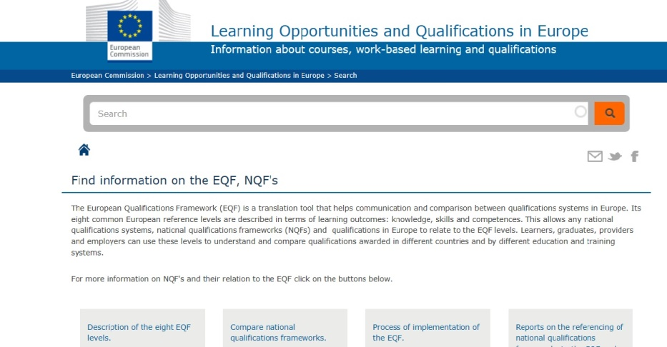
Реєстри кваліфікацій
Зв’язок з європейськими базами даних
Інформація національних реєстрів/ баз даних національних кваліфікацій пов’язується з Порталом Європейської Комісії Learning Opportunities and Qualifications in Europe (PLOTEUS)
https://ec.europa.eu/ploteus/

Slide 18
веб-сайти НРК/НСК та Реєстри кваліфікацій
Країна | Веб-сайт НРК | Реєстр кваліфікацій
Czech Republic | http://www.narodnikvalifikace.cz | http://www.narodnikvalifikace.cz
Estonia | http://kutsekoda.ee/en/index | http://kutsekoda.ee/et/kutseregister/kutsestandardid
Ireland | https://www.qqi.ie/Pages/Home.aspx | http://qsearch.qqi.ie/WebPart/Search?searchtype=awards
Poland | http://www.kwalifikacje.gov.pl/ | https://rejestr.kwalifikacje.gov.pl/en/
Scotland | http://scqf.org.uk/ | http://scqf.org.uk/the-framework/search-database/
Turkey | http://www.myk.gov.tr | http://portal.myk.gov.tr/

Slide 19
веб-сайти НРК/НСК та Реєстри кваліфікацій
Створення та супровід веб-сайту та реєстру кваліфікацій
Міністерство освіти і науки (Хорватія, Німеччина)
Агентство із забезпечення якості освіти (Бельгія/Фландрія, Норвегія, Швеція)
Кваліфікаційне агентство/ Комісія (Англія, Ірландія, Естонія, Франція, Португалія, Румунія, Туреччина)
Науково-дослідна установа/Інститут (Чехія, Литва, Іспанія, Італія, Словенія, Словаччина)
Національний інформаційний центр ENIC/NARIC (Латвія)
Інше агентство/ установа з питань освіти (Австрія, Фінляндія)
Спільно декілка установ (Польща, Шотландія)

Slide 20
Національні джерела інформації щодо НРК/НСК (1)
Інформація щодо впровадження НРК
Міністерство освіти і науки
Офіційні реєстри
Єдина державна електронна база з питань освіти (ЄДЕБО): реєстри навчальних закладів, документів про освіту, сертифікатів зовнішнього незалежного оцінювання, студентських квитків
Інформація про освітні стандарти
Міністерство освіти і науки (проекти стандартів вищої освіти)
Веб-портал Верховної Ради України (Державні стандарти початкової, базової та повної загальної середньої освіти)
Інформація про професійні стандарти
Міністерство соціальної політики, Федерація роботодавців України

Slide 21
Національні джерела інформації щодо НРК/НСК (2)
Інформація про навчальні заклади і програми
Міністерство освіти і науки
веб-сайт ІС «Конкурс» http://vstup.info (адмініструється ГО «Центр освітньої політики»)
приватні он-лайн проекти http://osvita.ua/, http://www.education.ua/
веб-сайти навчальних закладів
Інформація про визнання іноземних кваліфікацій та можливості навчання іноземців в Україні
ДП «Інформаційно-іміджевий центр» (http://enic.in.ua/index.php/ua/ )
Український державний центр міжнародної освіти (http://studyinukraine.gov.ua/)

Slide 22
Національні джерела інформації щодо НРК/НСК (3)
Інформація про професії
Веб-портал Верховної Ради України, приватні он-лайн платформи («Ліга.Закон») (Класифікатор професій)
Приватні пошукові он-лайн платформи («Ліга.Закон» (http://www.ligazakon.ua), «Работа Плюс» (https://jobs.ua ), веб-сайти розробників (Кваліфхарактеристики)
Федерація роботодавців України (Професійні стандарти)
Інформація про професійні кваліфікації
Реєстр органів з сертифікації персоналу (Національне агентство з акредитації України)
Веб-сайти сертифікаційних органів, професійних асоціацій, галузевих міністерств
Веб-сайти навчальних закладів (присвоєння кваліфікацій навчальними закладами)

Slide 23
Національні джерела інформації щодо НРК/НСК (4)
  Інформація про систему підтвердження результатів неформального навчання
Міністерство соціальної політики, Державна служба зайнятості
  Інформація з питань кар’єри і професійна орієнтація
портал «Моя кар’єра»http://mycareer.org.ua/ (Програма розвитку ООН в Україні в партнерстві з Міністерством молоді та спорту України)
  Інформація про ситуацію на ринку праці
Державна служба статистики, Державна служба зайнятості
Державні центри зайнятості, недержавні кадрові агентства, приватні он-лайн портали (https://www.work.ua/, www.rabota.ua (інформація про вакансії)

Slide 24
Національні джерела інформації щодо НРК/НСК (5)
Інформація про можливості навчання за кордоном, програми обміну, міжнародні проекти
Національний «Еразмус+» офіс (http://erasmusplus.org.ua/)
Міністерство освіти і науки України
Веб-сайти проектів ЄС Темпус/ Еразмус+
Приватні ініціативи (ресурсний центр «Гурт» http://gurt.org.ua/ )

Slide 25
Очікування користувачів (1)
Найбільш пріоритетними визначено запити щодо пошуку інформації про (за пріоритетністю):
- професійні стандарти/ кваліфхарактеристики (73%);
- освітні стандарти (72%);
- ознайомлення з інформаційними, аналітичними матеріалами, нормативно-правовою та методологічною базою, пов’язаною з реформою системи кваліфікацій/ освіти/професійної освіти (71%);
- програми навчання (за кваліфікацією/ спеціальністю) (68%);
- ознайомлення з проектами документів, пов’язаними з кваліфікаціями (проекти стандартів, нормативно-правових актів тощо (66%);
- кваліфікації, які можна здобути за професією (спеціальністю) (66%);
- отримати фахову відповідь на запитання (62%).

Slide 26
Очікування користувачів (2)
Серед найбільш імовірних засновників веб-сайту НРК/НСК зазначено (у порядку пріоритетності):
- Міністерство освіти і науки (67%);
- Національне агентство кваліфікацій (або уповноважений орган з питань кваліфікацій) (65%).
Серед джерел фінансування створення та підримки веб-сайту НРК/НСК зазначено як найбільш імовірний - Кошти державного бюджету (60%)

Slide 27
Очікування користувачів (3)
Пріоритети цільових аудиторій користувачів
Викладачі та навчальні заклади
- інформація про кваліфікації, освітні та професійні стандарти, кваліфхарактеристики, програми навчання;
ознайомлення з інформаційними, аналітичними матеріалами, нормативно-правовою та методологічною базою;
проекти документів, пов’язані з кваліфікаціями.
Особи, які навчаються та/або шукають роботу
інформація про професії, можливості кар’єрного зростання, можливості стажування за професією (спеціальністю), працевлаштування та інша інформація про ринок праці;
інформація про кваліфікації, які можна здобути за професією (спеціальністю).

Slide 28
Очікування користувачів (4)
Експертне середовище
проекти документів, пов’язаних з кваліфікаціями;
Інформація про професійні стандарти (кваліфхарактеристик), освітні стандарти, центри, в яких можна підтвердити кваліфікацію/ визнати результати неформального навчання;
ознайомлення з інформаційними, аналітичними матеріалами, нормативно-правовою та методологічною базою, дізнатися про альтернативні шляхи здобуття кваліфікації.
Роботодавці
інформація про центри, в яких можна підтвердити кваліфікацію/ визнати результати неформального навчання;
ознайомлення з інформаційними, аналітичними матеріалами, нормативно-правовою та методологічною базою;
професійні стандарти (кваліфхарактеристики);
проекти документів, пов’язані з кваліфікаціями.

Slide 29
Очікування користувачів (5)
Центри оцінювання (екзаменаційні органи)
Інформація про кваліфікації, екзамени (критерії оцінювання), центри, в яких можна підтвердити кваліфікацію/ визнати результати неформального навчання;
перевірити достовірність/ дійсність пред’явленого документу про кваліфікацію;
інформація про професії, можливості кар’єрного зростання.
Інші відвідувачі
інформація про професії, можливості кар’єрного зростання;
інформація про кваліфікації, навчальні заклади, де можна здобути кваліфікацію, а також центри, в яких можна підтвердити кваліфікацію/ визнати результати неформального навчання;
отримати фахову відповідь на запитання та дізнатися про альтернативні шляхи здобуття кваліфікацій.

Slide 30
Висновки та рекомендації (1)
Жоден з існуючих національних веб-ресурсів не відповідає вимогам щодо повноти інформації та функціональності, аби забезпечити потреби заінтересованих сторін в отриманні необхідної інформації щодо національної системи кваліфікацій та інших послуг за принципом «єдиного вікна»
Забезпечити:
взаємодію веб-сайту НРК/НСК та реєстру кваліфікацій з іншими базами даних (ЄДЕБО), національними та європейськими ресурсами з питань, пов’язаних з НРК/НСК
обов’язкове надання необхідних для опису кваліфікації даних (МОН, НАЗЯВО, Мінсоцполітики, галузеві міністерства/відомства)
офіційний статус Реєстру кваліфікацій
використання веб-сайту НРК/НСК з метою підтримки включення нових кваліфікацій в Реєстр кваліфікацій (підтримка роботи робочих груп, громадське обговорення проектів документів, експертна допомога, інформаційно- консультаційні послуги)

Slide 31
Висновки та рекомендації (2)
Підтримка веб-сайту НРК/НСК, Реєстру кваліфікацій має бути спільною відповідальністю заінтересованих сторін.
Засновниками веб-сайту НРК/НСК, Реєстру кваліфікацій можуть виступати основні (прямі) заінтересовані у його створенні сторони:
урядова сторона: Міністерство освіти і науки, Мінсоцполітики;
соціальні партнери: СПО роботодавців на національному рівні, СПО профспілок на національному рівні.
Зі створенням Національного агентства кваліфікацій (НАК), оперативне управління веб-сайтом/ реєстром може бути передано цьому агентству.

Slide 32
Дорожня карта (1)
Етап | Термін | Завдання | План заходів НРК
1. Розроблення веб-сайту/ реєстру кваліфікацій | 2018-2019 | Визначення компанії-розробника веб-сайту та реєстру Розроблення веб-сайту та реєстру: - уточнення технічного завдання - підготовка першої тестової (демо) версії | п. 9. Створення і ведення Національного реєстру кваліфікацій, які офіційно включено в Національну рамку кваліфікацій (Реєстр Національної рамки кваліфікацій) п. 9. розроблення Порядку включення кваліфікацій до Реєстру НРК
2. Пілотне функціонування веб-сайту/ реєстру кваліфікацій |  | Заповнення контентом (текстова і графічна інформація) Створення первинної бази даних Уточнення місця кваліфікацій в реєстрі НРК Синхронізація даних реєстру з іншими базами даних (напр., освітня база даних ЄДЕБО)
3. Офіційний запуск платформи/ реєстру НРК | 2019 | Супровід та технічна підтримка веб-сайту/ реєстру | п. 21. Створення ефективної системи інформування заінтересованих сторін про Національну рамку кваліфікацій/ Національну систему кваліфікацій

Slide 33
Дорожня карта (2)
Етап | Термін | Завдання | План заходів НРК
4. Функціонування веб-сайту/ реєстру кваліфікацій | 2019-2020 | До реєстру вносяться нові/ оновлені кваліфікації Формування на базі веб-сайту/ реєстру НРК: реєстру професійних стандартів реєстру кваліфікаційних центрів/ органів присвоєння кваліфікацій реєстру виданих свідоцтв/ сертифікатів про присвоєння професійних кваліфікацій | п. 8. Створення і функціонування національного реєстру/ бази даних професійних стандартів, доступний он-лайн
 |  |  | п. 7. Створення електронного реєстру професій (занять), доступний он-лайн
5. Самосертифікація НРК та зв’язок реєстру кваліфікацій/ бази даних освітніх програм з Порталом Європейської Комісії PLOTEUS | 2020-2021 | п. 24. Використання інформації про Національну рамку кваліфікацій у додатках до документів про вищу та професійно-технічну освіту | п. 22-23.Приведення у відповідність Національної рамки кваліфікацій з критеріями Європейської рамки кваліфікацій навчання протягом життя та Рамки кваліфікацій ЄПВО
 |  |  | п. 25. Використання Національної рамки кваліфікацій як інструменту визнання іноземних кваліфікацій

Slide 34
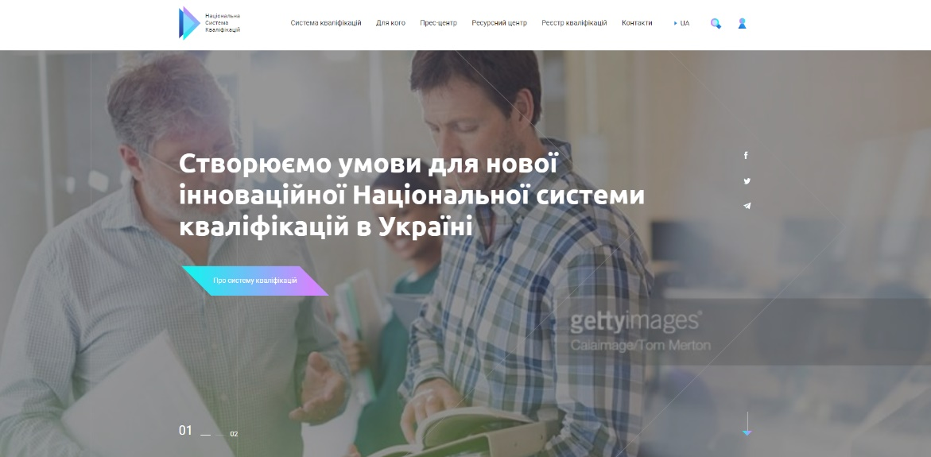
Створення веб-сайту НСК
Сайт http://markup.etf.com.dev11.vintagedev.com.ua/
Прототип: https://1pwx97.axshare.com пароль: Vintage_ETF
Два основні типи користувачів: звичайні користувачі і члени робочих груп
Гнучкий конструктор сторінок
Редактор розділів
База даних для зберігання і пошуку методичних, наукових, аналітичних матеріалів

Slide 35
Створення веб-сайту НРК
Головна сторінка
  https://1pwx97.axshare.com/#g=1&p=00__home
Кабінет для членів робочих груп
  https://1pwx97.axshare.com/#g=1&p=3__for_admin
Для Кого
  https://1pwx97.axshare.com/#g=1&p=4__for_who
Система Кваліфікацій
  https://1pwx97.axshare.com/#g=1&p=9__qualification_system
Прес-Центр
  https://1pwx97.axshare.com/#g=1&p=16__press_center
Ресурсний Центр
  https://1pwx97.axshare.com/#g=1&p=25__resource_center
Консультаційна Платформа
  https://1pwx97.axshare.com/#g=1&p=31__advisory_platform

